Slide 1

CES-11
Algoritmos e
Estruturas de Dados
Carlos Alberto Alonso Sanches
Juliana de Melo Bezerra

Slide 2
CES-11
Algoritmos de Ordenação
  Heap
  Filas de prioridade
  HeapSort

Slide 3
A estrutura heap
Heap é uma árvore binária com duas propriedades:
  Balanceamento: é uma árvore completa, com a eventual exceção do último nível, onde as folhas estão sempre nas posições mais à esquerda.
  Estrutural: o valor armazenado em cada nó não é menor que os de seus filhos.
16
Exemplo:
14
9
8
14
9
7
1
5
7
12
Observação: há também o caso análogo, em que o valor de cada nó não é maior que os de seus filhos.

Slide 4
Criação de um heap
Uma árvore com um único nó já é automaticamente um heap.
Procedimento para adição de novos nós a um heap :
  Inicialmente, para se garantir a propriedade de balanceamento, o novo nó deverá ser folha no último nível, na primeira posição disponível mais à esquerda.
  Se este nível estiver cheio, começa-se um novo.
Exemplos:
Aqui o nó pode ser adicionado
Aqui o nó pode ser adicionado

Slide 5
Criação de um heap
Durante o acréscimo de um novo nó, se seu pai perder a propriedade estrutural, basta trocar de posição com ele. Esse procedimento pode eventualmente chegar à raiz.
Exemplo:
1
8
2
8
10
3
10
10
8
8
5
4
10
10
12
8
5
12
5
10
5
12
8
8

Slide 6
Criação de um heap
Essas trocas de valores não afetam a propriedade estrutural dos nós irmãos.
Exemplo:
12
12
14
10
5
14
5
12
5
8
14
8
10
8
10
Não é afetado
Não é afetado
Portanto, cada inserção de um novo nó pode ser feito em tempo proporcional à altura atual do heap.

Slide 7
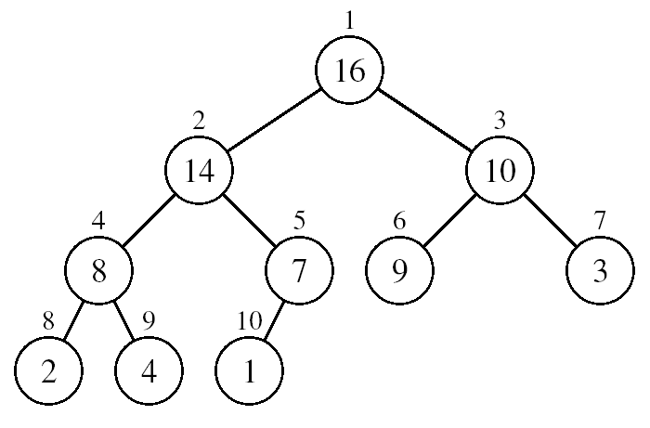
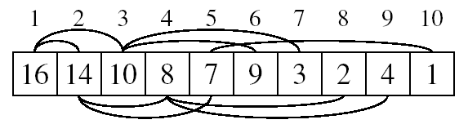
Representação de heap com vetor
Armazenamento de um heap com n elementos em um vetor v:
  A raiz está em v[1]
  O filho esquerdo de v[i] é v[2i]
  O filho direito de v[i] é v[2i+1]
O pai de v[i] será v[⎣i/2⎦].
Os elementos do subvetor v[(⎣n/2⎦+1) .. n] são as folhas.

Slide 8
Algoritmo Sift
Dado um heap, suponhamos que ocorra uma alteração no valor presente na sua raiz.
Caso ela perca a propriedade estrutural, poderá recuperá-la trocando de valor com o seu filho maior.
Isso pode ser feito através do algoritmo Sift :
12
14
8
14
8
12
Nó azul não tem a propriedade estrutural
Nó azul tem a propriedade estrutural
Como o filho trocado também pode perder a propriedade estrutural, será preciso chamar Sift para ele.

Slide 9
Algoritmo Sift
Reorganiza “para baixo” o heap alterado na posição i:
Sift(i, n){
esq = 2i;
dir = 2i+1;
maior = i;
if (esq <= n && v[esq] > v[i])
maior = esq;
if (dir <= n && v[dir] > v[maior])
maior = dir;
if (maior != i) {
aux = v[i];
v[i] = v[maior];
v[maior] = aux;
Sift(maior, n);
}
}
Tempo: O(log n)
Exercício: reescrever Sift em formato não recursivo.

Slide 10
Transformação de um vetor em um heap
O algoritmo Build transforma o vetor v[1..n], já inicializado, em um heap de tamanho n.
Como as posições entre ⎣n/2⎦+1 e n serão as folhas do heap, basta aplicar Sift entre as posições 1 e ⎣n/2⎦.
Exemplo:
v
4
1
3
2
16
9
10
14
8
7
Build(v) {
for (i=⎣n/2⎦; i>0; i--)
Sift(i, n);
}
1
2
3
4
5
6
7
8
9
10
1
4
2
3
Complexidade de tempo: O(n.log n)
1
3
4
7
?
2
5
16
9
6
10
8
14
9
8
7
10

Slide 11
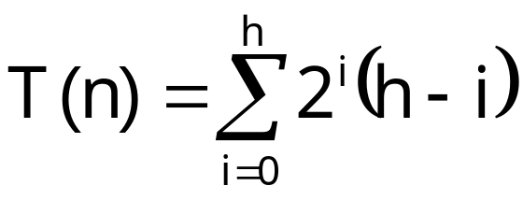
Complexidade de tempo de Build
O tempo gasto por Sift(i, n) é proporcional à altura do nó i.
O pior caso é com a árvore completa:
Altura
Nível
Número de nós
h = ⎣lg n⎦
i = 0
2⁰
h - 1
i = 1
2¹
h - 2
i = 2
2²
h - 3
i = 3
2³
T(n) = 2⁰h + 2¹(h-1) + ... + 2^{h}(h-h)

Slide 12
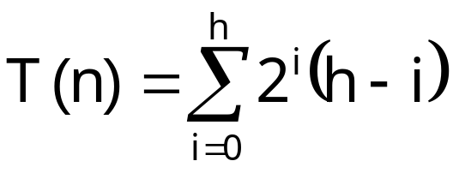
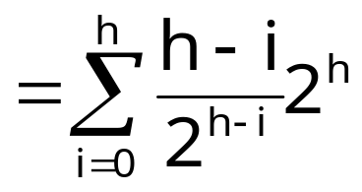
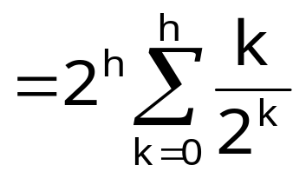
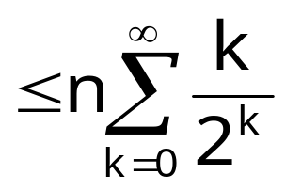
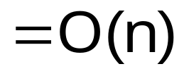
Complexidade de tempo de Build
Tempo de pior caso, correspondente a uma árvore completa com n nós e altura h:
Multiplicando o numerador e o denominador por 2^{h}:
Troca de variáveis (k = h - i):
Sabemos que h = lg n e que essa somatória é menor que a correspondente somatória até ∞:
Sabemos também que essa somatória é menor que 2:

Slide 13
CES-11
Algoritmos de Ordenação
  Heap
  Filas de prioridade
  HeapSort

Slide 14
Filas de prioridade
Fila de prioridade é uma estrutura de dados com as seguintes operações:
  Max (ou Min): retorna o valor máximo (ou mínimo) presente na fila
  ExtractMax (ou ExtractMin): extrai e retorna o valor máximo (ou mínimo) presente na fila
  Modify(k, x) : atribui o valor x à posição k da fila
  Insert(x) : insere o valor x na fila
Heap é uma boa implementação para filas de prioridade.
Supomos que o heap utilize um vetor v, e que a variável size armazene o seu tamanho corrente.

Slide 15
Operação Max
Passos:
  Basta retornar o valor armazenado na primeira posição do heap.
Max(){
return v[1];
}
Tempo: constante
Um heap com operação Min é análogo.

Slide 16
Remoção da raiz
Remover a raiz equivale a extrair o máximo valor presente no heap.
Em seguida, colocaremos em seu lugar a última folha e recuperaremos a propriedade estrutural com a aplicação de vários Sifts.
Exemplo:
25
11
22
22
11
22
17
19
22
11
21
14
15
18
14
11
21
3
9
11

Slide 17
Operação ExtractMax
Passos:
  Substituir a raiz pelo último elemento do heap.
  Decrementar o seu tamanho atual.
  Chamar Sift desde a raiz.
ExtractMax(){
if (size < 1)
Erro(“heap underflow”);
else {
max = v[1];
v[1] = v[size--];
Sift(1, size);
return max;
}
}
Tempo: logarítmico

Slide 18
Operação Modify(k, x)
Passos:
  Modificar a posição correspondente.
  Se a propriedade estrutural for perdida, ir trocando de valor para cima ou para baixo da árvore, até “consertar” o heap.
Modify(k, x){
if (k > size || k < 1)
Erro(“Index error”);
else {
v[k] = x;
while (k > 1 && v[⎣k/2⎦] < v[k]) { //conserta para cima
aux = v[k];
v[k] = v[⎣k/2⎦];
v[⎣k/2⎦] = aux;
k = ⎣k/2⎦;
}
Sift(k, size); // ou conserta para baixo
}
}
Tempo: logarítmico

Slide 19
Operação Insert(x)
Passos:
  Aumentar uma posição no final do heap.
  Chamar Modify nessa posição, colocando o valor que se deseja inserir.
Insert(x){
Modify(++size, x);
}
Tempo: logarítmico

Slide 20
Sumário
A tabela abaixo indica as complexidades de tempo das operações de uma fila de prioridades implementada com um heap :
Operação | Tempo
Build | Linear
Max (ou Min) | Constante
ExtractMax (ou ExtractMin) | Logarítmico
Modify | Logarítmico
Insert | Logarítmico

Slide 21
Exercícios
Implemente uma fila de prioridades utilizando lista ligada e calcule a complexidade de tempo de cada uma das suas operações.
Compare esses resultados com a implementação que utiliza heap.

Slide 22
CES-11
Algoritmos de Ordenação
  Heap
  Filas de prioridade
  HeapSort

Slide 23
HeapSort (Williams, 1964)
A estrutura de heap permite a elaboração de um eficiente algoritmo de ordenação.
Ideia:
  Transformar o vetor inicial em um heap.
  Laço de repetição:
    Trocar a raiz (elemento de valor máximo) com o último elemento do heap.
    Desconsiderar esse último elemento.
    Chamar Sift para os demais elementos do vetor.

Slide 24
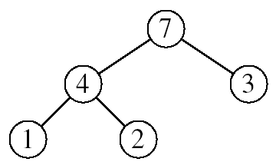
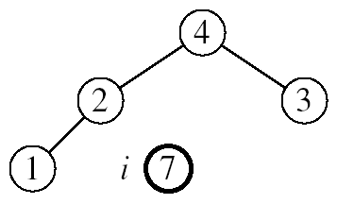
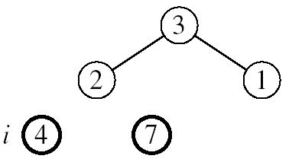
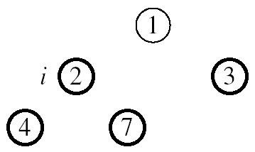
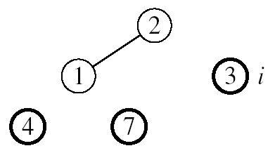
Exemplo
Heap já construído:
7 | 4 | 3 | 1 | 2
Sift(1, 4)
Sift(1, 3)
Sift(1, 2)
Sift(1, 1)
1 | 2 | 3 | 4 | 7

Slide 25
Algoritmo HeapSort
HeapSort(v) {
Build(v);
for (i=n; i>1; i--) {
aux = v[i];
v[i] = v[1];
v[1] = aux;
Sift(1, i-1);
}
}
Complexidade de tempo:
  Build : O(n)
  n-1 Sifts : O(n.log n)
Total: O(n.log n)

